Slide 1
“Тарихны яхшы бел, балам”
13 май көнне Сәрдек авыл китапханәсендә 1-4 сыйныф укучылары белән мәдәни көндәлек проектын тәмамлау кысаларында “Тарихны яхшы бел, балам” дип исемләнгән әңгәмә уздырылды. Әңгәмәдә 1 укучы авыру сәбәпле 4 укучы катнашты. Әңгәмә ахырында балаларга тарихка багышлап эшләнгән китап кыстыргычлары бирелде.

Slide 2
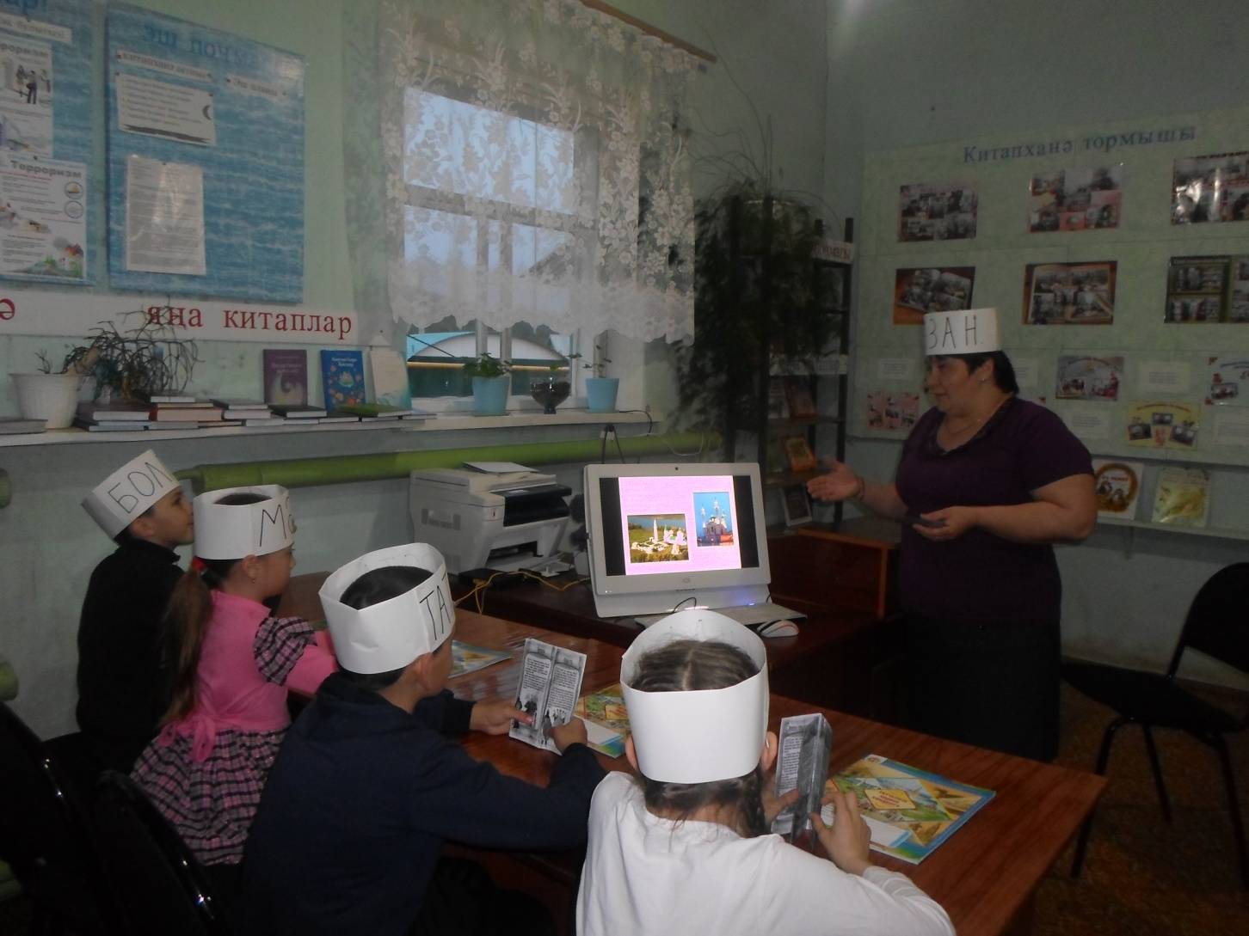
Фоталар.

Slide 3
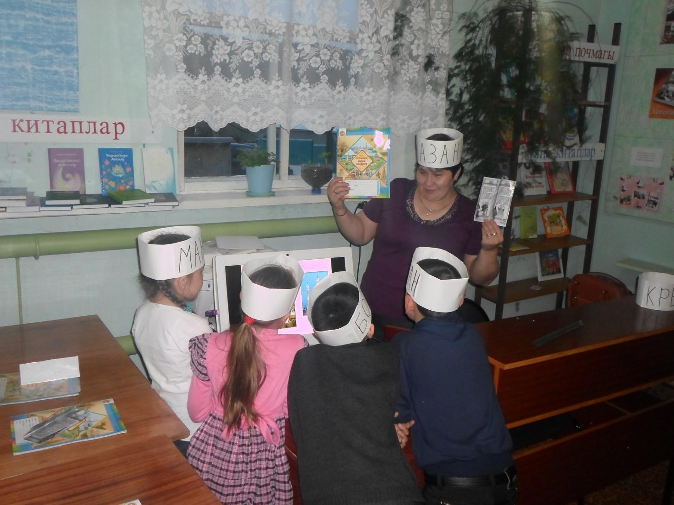

Slide 4
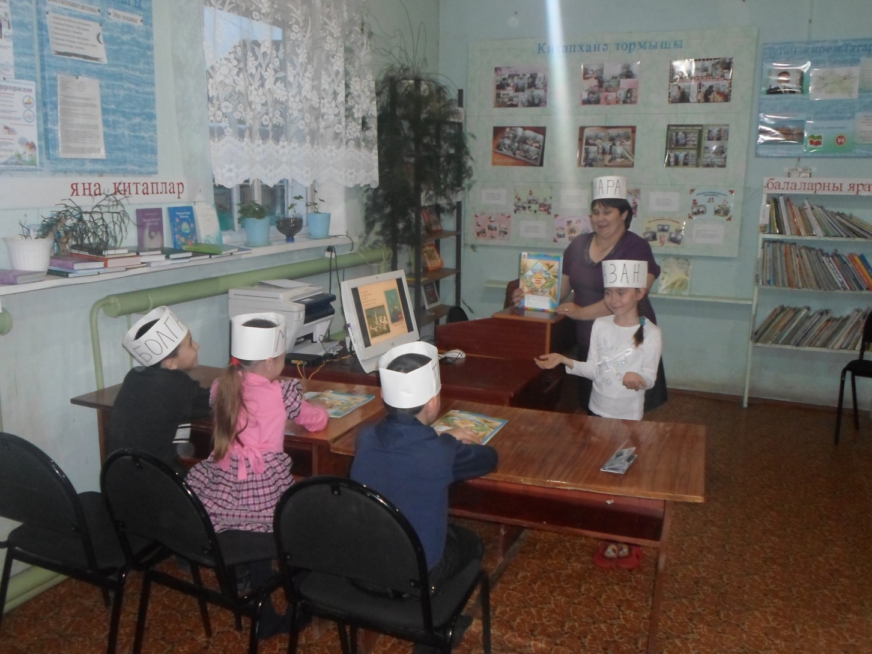

Slide 5
